Slide 1





Biological Hazards
Riesgos Biológicos
A bilingual training module for employers with Hispanic workers
Un instructivo bilingüe para patrones con trabajadores hispanos

Slide 2
TO USE THIS TRAINING MODULE:
This Oregon OSHA training module is designed so that both English and Spanish-speaking people can use it. The left-sided pages are in English and the right-sided pages are in Spanish.
STEP 1
STEP 2
STEP 3
STEP 4
Print all the module pages.
Photocopy the entire module copying on both sides of each page. The even pages (2, 4, 6, etc.) must be in English. The odd pages (3, 5, 7, etc.) must be in Spanish.
Spanish
Staple or bind each module. Make sure that the pages in English are on the left and the pages in Spanish are on the right.
English
Provide the training.

Slide 3
PARA USAR ESTE INSTRUCTIVO:
Este instructivo de Oregon OSHA está diseñado para que personas de habla inglés y español lo puedan usar. Las páginas del lado izquierdo van en inglés, las páginas del lado derecho van en español.
PASO 1
PASO 2
PASO 3
PASO 4
Imprima todas las páginas del instructivo.
Fotocopie el instructivo entero copiando por los dos lados de cada página. Las páginas pares (2, 4, 6, etc.), deben estar en inglés. Las páginas nones (3, 5, 7, etc.), deben estar en español.
Engrape o encuaderne cada instructivo. Asegúrese que las páginas en inglés estén del lado izquierdo y las páginas en español del lado derecho.
Español
Inglés
Proporcione la capacitación

Slide 4
Oregon OSHA Occupational Safety and Health Program in Spanish
These modules are designed to be taught in 30 to 60 minutes.
Note: This educational material or any other material used to inform employers and workers of compliance requirements of Oregon OSHA standards through simplification of the regulations should not be considered a substitute for any provisions of the Oregon Safe Employment Act or for any standards issued by Oregon OSHA.

Slide 5
Programa en Español de Seguridad e Higiene en el Trabajo de Oregon OSHA
Estos instructivos están diseñados para ser enseñados en 30 a 60 minutos.
Nota: Este material educativo o cualquier otro material utilizado para adiestrar a patrones y empleados de los requisitos de cumplimiento de los reglamentos de Oregon OSHA por conducto de la simplificación de los reglamentos, no se considerará substituto de cualquiera de las previsiones de la Ley de Seguridad en el Trabajo de Oregon, o por cualquiera de las normas dictaminadas por Oregon OSHA.

Slide 6
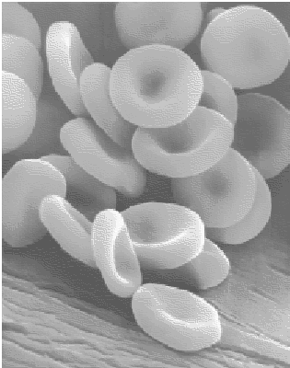
Welcome!
The reason for this course
Bloodborne pathogens are viruses and bacteria in human blood. Hepatitis B virus (HBV) and Human Immunodeficiency Virus (HIV) are two of the viruses in human blood that can cause illnesses or death.
The goal of this course
Learn about the hazards associated with human blood and what your employer must do to protect you from them.
Human red blood cells

Slide 7
¡Bienvenidos!
La razón de este curso
Los patógenos de la sangre son virus y bacteria en la sangre humana. El virus de la Hepatitis B (VHB) y el Virus de Inmunodeficiencia Humana (VIH) son dos de los virus en la sangre humana que pueden causar enfermedades ó la muerte.
La meta de este curso
Aprender de las enfermedades relacionadas con la sangre humana y que debe hacer su patrón para protegerlos de ellas.
Células rojas de sangre humana

Slide 8
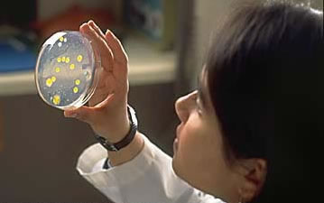
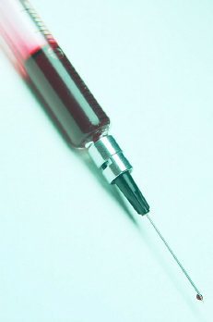
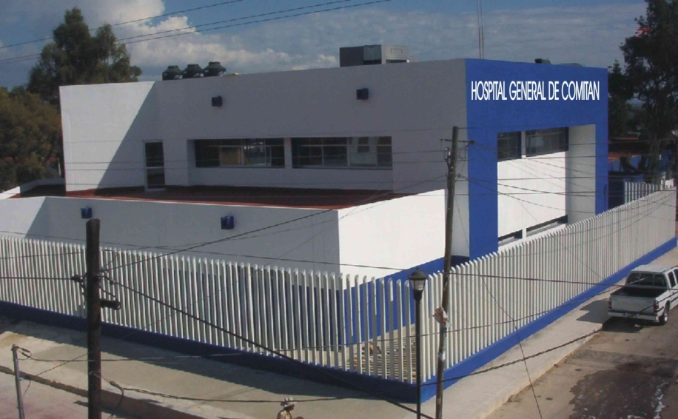

Bloodborne pathogens
Bloodborne pathogens are small organisms such as
viruses and bacteria that
can cause diseases.
Bloodborne pathogens pass from an infected person to another through blood and certain body fluids.
Bloodborne pathogens
can cause serious
illness and death.

Slide 9
Patógenos de la sangre
Patógenos de la sangre son
organismos pequeños
tal como los viruses y
la bacteria que pueden
causar enfermedades.
Patógenos de la sangre se pasan de una persona infectada a otra por la sangre y ciertos tipos de líquidos del cuerpo.
Patógenos de la sangre
pueden causar serias
enfermedades o la muerte.

Slide 10

Who is covered by the rule?
If you are exposed to human blood, you are covered by the standard.

Slide 11
¿Quién está protegido por la regla?
Si está expuesto a sangre humana, usted está protegido por la norma.

Slide 12
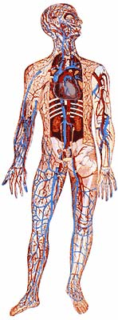
Who is covered by the rule?
If you are exposed to Other Potentially Infectious Materials (OPIM) you are covered by the standard.
Semen
Vaginal secretions
Fluid from the brain and spinal cord
Fluid from the joints
Fluid from the chest
Fluid from around the heart
Fluid from the abdomen
Saliva in dental procedures
Body fluid that you can see blood in it.
Fluids where it’s difficult or impossible to distinguish body fluid types
Remember the initials OPIM. They will be used several times in this module.
Infectious Materials means human body fluids.

Slide 13
¿Quién está protegido por la regla?
Si está expuesto a Otros Materiales Potencialmente Infecciosas (OPIM por sus siglas en inglés), usted esta protegido por la norma.
Semen
Secreciones de la vagina
Líquidos del cerebro y de la médula espinal
Líquidos de las coyunturas
Líquidos del pecho
Líquidos al rededor del corazón
Líquidos del abdomen
Saliva en procesos dentales
Líquidos del cuerpo que se les ve sangre
Líquidos donde es difícil o imposible distinguir los tipos de líquidos.
Recuerde las iniciales OPIM. Se usarán varias veces en este instructivo.
Materiales Infecciosos se entiende como sustancias del cuerpo humano.

Slide 14
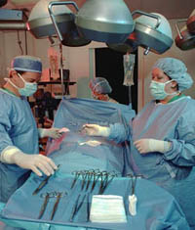
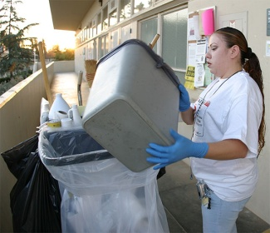
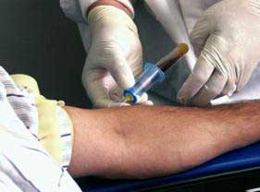
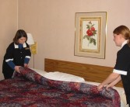
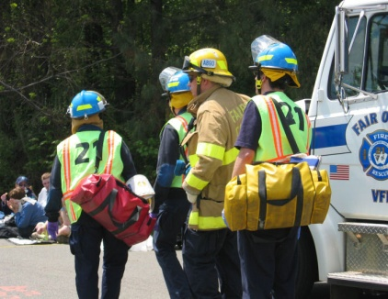
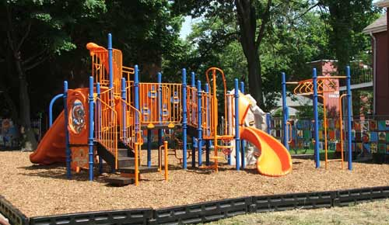
Exposure determination
Employers must determine into which of two groups workers fall:
JOBS WHERE
ALL
ARE EXPOSED
Examples:
JOBS WHERE
SOME
ARE EXPOSED
Examples:
Doctors and operating nurses
Janitors
Laboratory workers
Housekeepers
Emergency Medical Technicians
Children care-givers

Slide 15
Determinación de exposición
Los patrones debe determinar en cual de dos grupos caen los trabajadores:
OFICIOS DONDE
TODOS
ESTAN EXPUESTOS
Ejemplos:
OFICIOS DONDE
ALGUNOS
ESTAN EXPUESTOS
Ejemplos:
Doctores y enfermeras quirúrgicas
Limpiadores
Trabajador de laboratorio
Camarera
Técnicos de Ambulancia
Cuidadores de niños

Slide 16
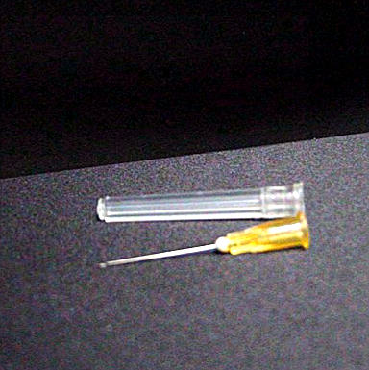
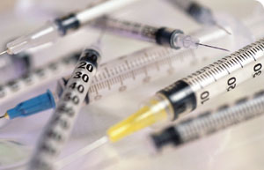
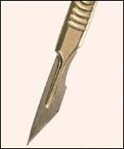
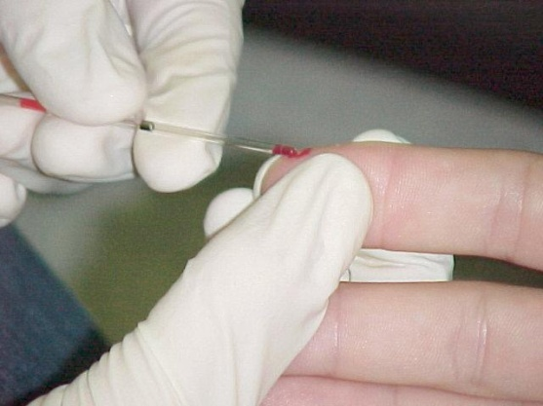
How you get exposed
Needles
Syringes
Contaminated Sharps
Means any contaminated object that can penetrate the skin such as:
Needles
Scalpels
Broken glass
Broken capillary tubes
Exposed ends of dental wires
Surgical instruments
Capillary tube

Slide 17
Como se expone
Agujas
Jeringas
Objetos Filosos Contaminados
Significa cualquier objeto contaminado que puede penetrar la piel tal como:
Agujas
Bisturís
Vidrios rotos
Tubos capilares rotos
Puntas expuestas de alambres para dientes
Instrumentos quirúrgicos
Tubo capilar

Slide 18

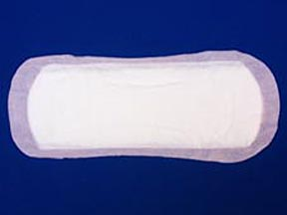
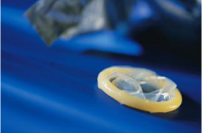
How you get exposed
Blood or body fluids on:
Linens
Rags
Towels
Sanitary napkins
Tampons
Condoms
Nasal secretions and tears with blood you can see
Urine or feces with blood you can see
Sanitary napkins or
Tampons
Condoms

Slide 19
Como se expone
Sangre o líquidos del cuerpo en:
Ropa blanca
Trapos
Toallas
Toallas sanitarias
Tampones
Condones
Secreciones de la nariz y lágrimas que se les ve sangre
Orina o heces que se les ve sangre
Toallas sanitarias ó
Tampones
Condones

Slide 20
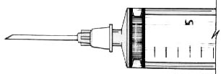
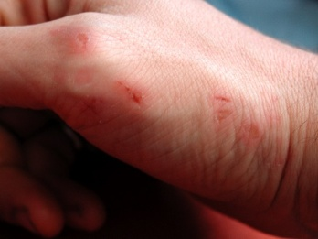


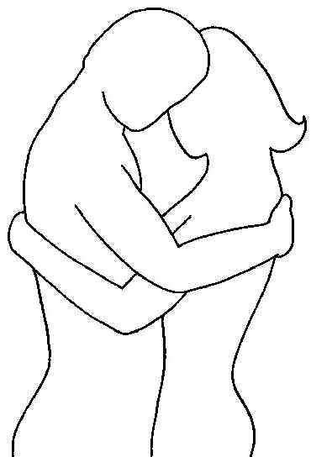

How do they get into the body?
Skin
  Punctures and cuts from needles
  and sharp objects easily go through
  skin.
Broken skin
  Scratches, abrasions, and dry skin
  are examples of openings
  pathogens can enter.
Eyes
  Tears and oils of the eye allow
  pathogens to get into the body.
Mucous membranes
  Mucous membranes line the body
  cavities that open to the exterior:
    Mouth
    Nose
    Excretory
    Reproductive

Slide 21
¿Como entran al cuerpo?
Piel
  Piquetes o cortadas de agujas
  u objetos filosos fácilmente
  penetran la piel.
Piel cortada
  Raspaduras, abrasiones, y piel seca
  son ejemplos de abridas por donde
  entran los patógenos.
Ojos
  Lágrimas y aceites de los ojos permiten
  que entren patógenos al cuerpo.
Membranas mucosas
  Membranas mucosas recubren las
  aberturas del cuerpo al exterior:
    Boca
    Nariz
    Excretorio
    Reproductivo

Slide 22
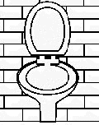
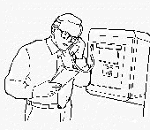
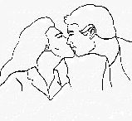
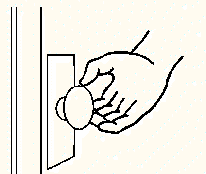

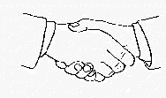
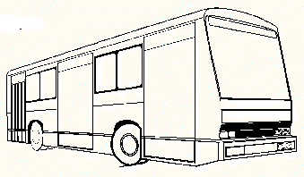
Bloodborne pathogens
Hepatitis B (HBV), Hepatitis C (HCV), Human Immunodeficiency Virus (HIV), and over 20 other infections can be transmitted through blood or OPIM.
Examples of ways these diseases are NOT typically transmitted from one to another.
Drinks or food at a cafe
Kissing
Shaking hands
Calling from a public phone
Opening a door
Using a public restroom
Riding a public bus

Slide 23
Patógenos de la sangre
La Hepatitis B (VHB), La Hepatitis C (VHC), el Virus de Inmunodeficiencia Humana (VIH), y más de 20 otras infecciones pueden transmitirse por la sangre u otras sustancias posiblemente infecciosas (OPIM).
Ejemplos de maneras que estas enfermedades típicamente NO se pasan de uno a otro.
Bebidas o comida en un café
Besándose
Saludándose de mano
Llamando por teléfono
Abriendo un puerta
Usando un baño público
Usando camión público

Slide 24
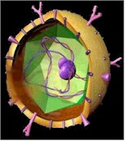
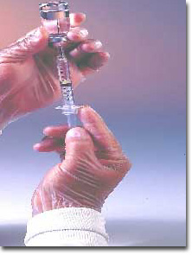
Bloodborne pathogens
HBV - Hepatitis B is a serious disease of the liver.
  Leading cause of liver cancer.
  Extremely infectious; can stay alive in dried blood for up to a year.
  Twenty-five out of 100 chronic carriers die.
Vaccine? Yes
HBV

Slide 25
Patógenos de la sangre
VHB – Hepatitis B es una enfermedad seria del hígado.
  Una de las causas principales de cáncer del hígado.
  Sumamente infeccioso; puede permanecer viva en sangre seca hasta un año.
  Veinticinco de cada 100 portador crónicos mueren.
¿Vacuna? Sí
VHB

Slide 26
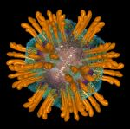
Bloodborne pathogens
HCV - Hepatitis C is another serious disease of the liver.
  It causes cirrhosis of the liver (inflammation and hardening).
  May also cause liver cancer.
Vaccine? No
HCV

Slide 27
Patógenos de la sangre
VHC – Hepatitis C es otra infección seria del hígado.
  Causa cirrosis del hígado (inflamación y endurecimiento).
  También puede causar cáncer del hígado.
¿Vacuna? No
VHC

Slide 28
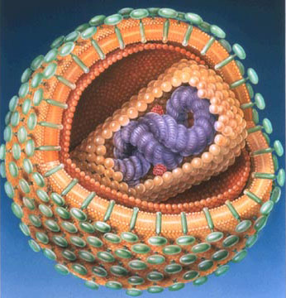
Bloodborne pathogens
HIV / AIDS
Human Immunodeficiency Virus / Acquired Immunodeficiency Syndrome
  Attacks the immune system, allowing other diseases to develop.
  Transmitted primarily through sexual contact.
Vaccine? No
HIV

Slide 29
Patógenos de la sangre
VIH / SIDA
Virus de Inmunodeficiencia Humana / Síndrome de Inmunodeficiencia Adquirida
  Ataca el sistema de inmunidad, permitiendo el desarrollo de otras enfermedades.
  Principalmente transmitida por contacto sexual.
¿Vacuna? No
VIH

Slide 30
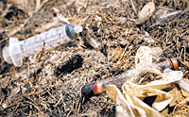

Universal Precautions
Is this syringe contaminated?
UNIVERSAL PRECAUTIONS:
TREAT ALL HUMAN BLOOD AND BODILY FLUIDS AS IF THEY ARE INFECTIOUS.
It is GOOD practice to use STANDARD PRECAUTIONS and assume that ALL fluids are infectious.

Slide 31

Precauciones Universales
¿Esta contaminada esta jeringa?
PRECAUCIONES UNIVERSALES:
ASUMA QUE TODA LA SANGRE HUMANA Y LIQUIDOS DEL CUERPO ESTAN INFECTADOS.
Es BUENA práctica usar PRECAUCIONES ESTANDAR y asumir que TODOS los liquidos son infeciosos.

Slide 32
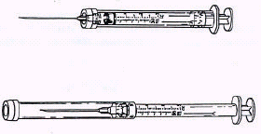
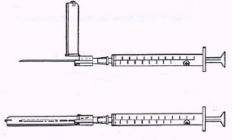
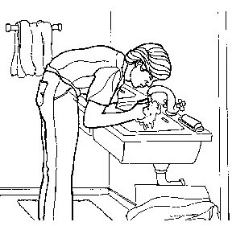
Controls
ENGINEERING CONTROLS
Self-Sheathing
Add-on
SAFE WORK PRACTICES
In areas where contamination is probable:
Do not eat, drink, smoke, handle contact lenses,
and do not apply cosmetics or lip balm.
Do not store food or drink in
refrigerators where blood
or OPIM are kept.
Decontaminate equipment before
servicing or shipping.
Wash your hands OFTEN.

Slide 33
Controles
CONTROLES MECANICOS
Auto-revestidas
Aditamento
MODALES DE TRABAJO SEGUROS
En lugares donde la contaminación es probable:
No coma, beba, fume, maneje lentes de contacto,
y no se ponga cosméticos o lápiz labial.
No guarde comida o bebidas en
refrigeradores que contienen
sangre u OPIM.
Descontamine equipo antes
de darle servicio o transportarlo.
Lávese las manos SEGUIDO.

Slide 34
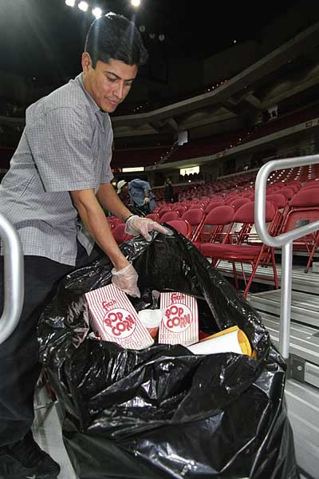
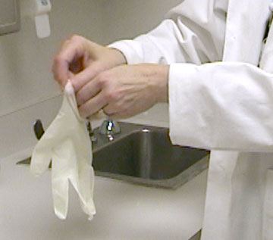
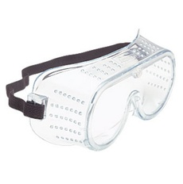
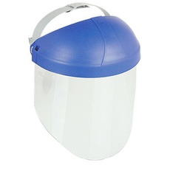
Controls
PERSONAL PROTECTIVE EQUIPMENT is necessary when danger exists even after using ENGINEERING CONTROLS and SAFE WORK PRACTICES.
HAND PROTECTION
EYES AND FACE PROTECTION

Slide 35
Controles
Se necesita EQUIPO PROTECTIVO PERSONAL cuando hay el peligro aún después de usar CONTROLES MECANICOS y MODALES DE TRABAJOS SEGUROS.
PROTECCION DE LAS MANOS
PROTECCION DE LOS OJOS Y LA CARA

Slide 36
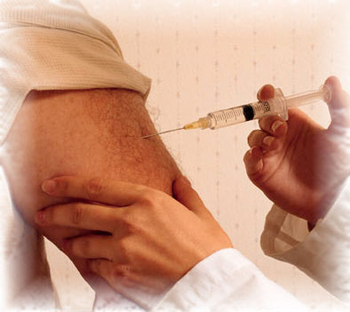
Vaccine
Employers must make the hepatitis B vaccination available to all workers who have occupational exposure.
The series of 3 vaccines and the test to see if the vaccine has worked is at no cost to the workers.
When must the vaccine be made available to workers?
  Within 10 working days of first task - unless the the employee has previously received the series; antibody testing reveals that the employee is immune; or for medical reasons, the employee cannot be vaccinated.
Can the worker refuse the vaccination?
  Yes. To refuse the vaccination, the worker has to sign a form saying they don’t want the vaccination.
If a worker refuses the vaccination, can they later get the vaccination if they continue having exposure?
  Yes.
How many times does the worker
have to be vaccinated?
  If the vaccine has worked,
  only once. It’s good for life.

Slide 37
Vacuna
Los patrones deben poner la vacuna contra la hepatitis B a la disposición de todos los trabajadores que tienen exposición en el trabajo.
La serie de 3 vacunas y la prueba comprobante que la vacuna agarró efecto, se ofrece sin costo a los trabajadores.
¿Cuando se tiene que poner la vacuna a disposición de los trabajadores?
  Dentro de los primeros 10 días del comienzo de la primer tarea – a menos que el trabajador ya haya recibido la series; pruebas de anticuerpos indican que el trabajador es inmune; o por razones medicas, al trabajador no se le puede vacunar.
¿Puede reusar la vacuna el trabajador?
  Sí. Para rehusar la vacuna, el trabador tiene que firmar un formulario que dice que no quiere la vacuna.
¿Si el trabajador rehúsa la vacuna, después pueden obtenerla si sigue teniendo exposición?
  Sí.
¿Cuantas veces tiene que ser
vacunado el trabajador?
  Si la vacuna esta trabajando,
  solamente una vez.
  Protege para toda la vida.

Slide 38
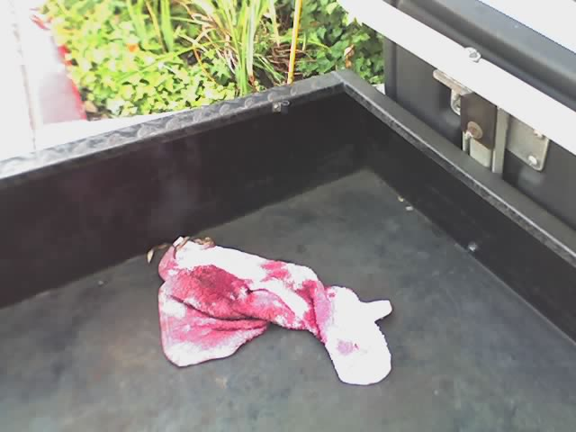
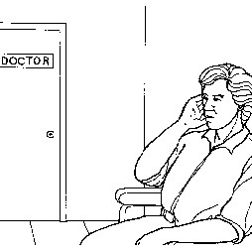
Follow-up
An exposure incident is when a worker contacts blood or OPIM through broken skin, through the eyes, nose, mouth, or by a wound such as a needlestick.
If exposure happens, the employer must take action.
These are some things the employer must do:
  Make notes of the route of exposure.
  Identify the source individual and whether he/she has HIV / HBV (unless it can’t be done or prohibited by law).
  Testing to determine HIV and HBV has infected the person.
  Counseling and safe and effective treatment.
  Record and keep records of exposures.
  This includes recording when
  syringes are found. The records
  must be kept for 30 years.

Slide 39
Seguimiento
Un evento de exposición es cuando un trabajador toca sangre u OPIM a través de piel cortada, a través de los ojos, nariz, boca, o por una herida tal como un piquete de aguja.
Si pasa una exposición, el patrón debe tomar acción.
Estas son algunas de las cosas que debe hacer el patrón:
  Tomar notas de la vía de exposición.
  Identificar la persona quien es la fuente y si el ó ella tiene VIH / VHB (a menos que no se pueda ó no lo permita la ley).
  Pruebas para saber si VIH o HBV a infectado a la persona.
  Consulta y tratamiento seguro y efectivo.
  Anotar y guardar archivos de las exposiciones.
  Esto incluye anotar cuando se encuentran
  jeringas. Los archivos se
  deben guardar por 30 años.

Slide 40



Housekeeping
The workplace must be kept clean and sanitary.
Some of the requirements:
  Clean regularly (follow a schedule).
  Use tools to pick up contaminated items.
  Decontaminate work surfaces with chemical solutions that kill organisms.

Slide 41

Orden y limpieza
El lugar de trabajo debe mantenerse limpio e higiénico.
Algunos de los requisitos:
  Limpiar con regularidad (seguir un horario).
  Usar herramientas para
  recoger objetos
  contaminados.
  Descontaminar superficies de trabajo con sustancias químicas que matan organismos.

Slide 42
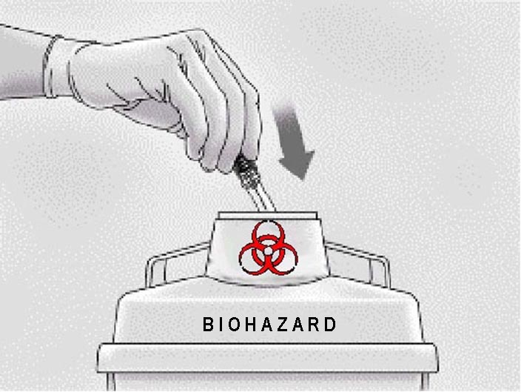
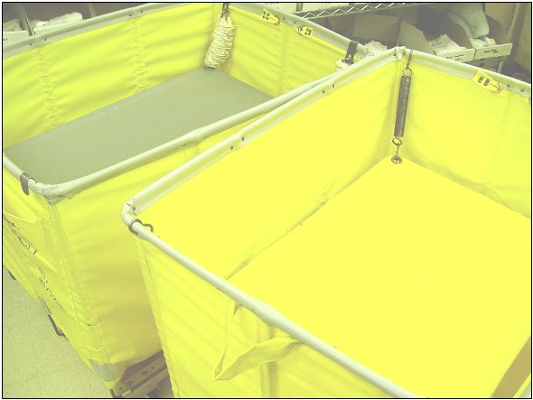
Housekeeping
The workplace must be kept clean and sanitary.
Some of the requirements:
  Place contaminated sharps in labeled, color-coded containers.
  Handle contaminated items and laundry as little as possible.

Slide 43

Orden y limpieza
El lugar de trabajo debe mantenerse limpio e higiénico.
Algunos de los requisitos:
  Ponga objetos filosos contaminados en recipientes etiquetados e identificados con color.
  Maneje objetos contaminados y lavandería le menos posible.

Slide 44
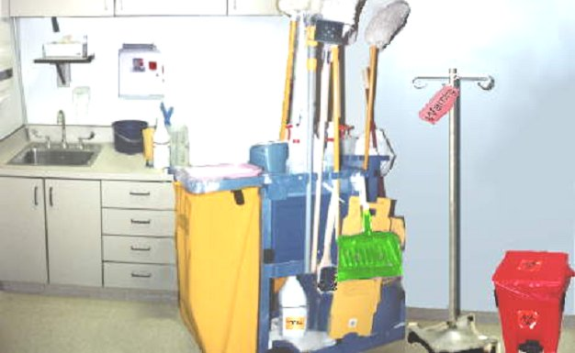
Housekeeping
The workplace must be kept clean and sanitary.
Handle regulated
wastes safely.
IV pole.
See the warning tag.
This means the pole is contaminated and needs to be cleaned.
Latex gloves
Sharps container
Reusable container
Clean work surface
Cleaning solutions
Barricades
Disinfectant
Dust pan

Slide 45
Orden y limpieza
El lugar de trabajo debe mantenerse limpio e higiénico.
Maneje desperdicios reglamentados en una manera segura.
Porta suero.
Vea la etiqueta de advertencia.
Significa que el porta suero esta contaminado y debe ser limpiado.
Recipiente de objetos filosos contaminados
Recipiente de uso múltiple
Guantes de latex
Superficie de trabajo limpia
Líquidos limpiadores
Barricadas
Desinfectante
Recogedor

Slide 46
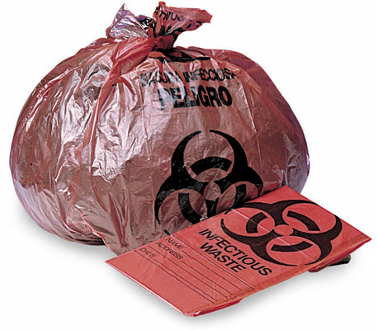
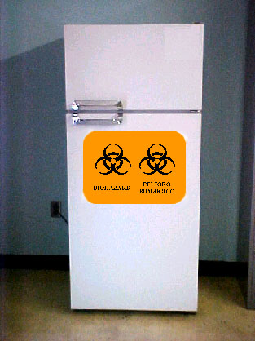
Labeling
Fluorescent orange or orange-red warning labels must be attached to:
  Regulated waste
  Refrigerators and freezers containing blood and OPIM
REMEMBER, labels are not required when:
1. Red bags or red containers are used.
2. Containers of blood, blood components, or products are labeled as to their contents and have been released for transfusion or other clinical use.
3. Individual containers of blood or OPIM are placed in a labeled container during storage, transport, shipment, or disposal.

Slide 47
Etiquetado
Etiquetas de advertencia de color naranja ó naranja-rojo debe adherirse a:
    Desperdicios reglamentados
    Refrigeradores ó congeladores que contienen sangre u OPIM
RECUERDE, etiquetas no se necesitan cuando:
1. Se usan bolsas o recipientes rojos.
2. Recipientes con sangre, compuestos, o productos de sangre, están etiquetados con el contenido y han sido librados para transfusión u otro uso clínico.
3. Recipientes individuales de sangre u OPIM se guardan en un recipiente etiquetado durante su almacenamiento, manejo, envío, o desecho.

Slide 48
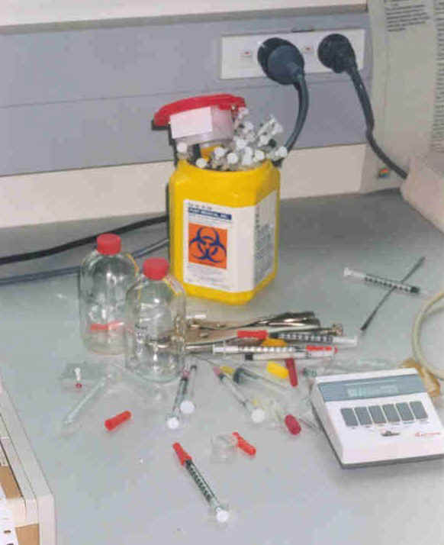
Training
Training must be during working hours, at no cost to the worker, conducted when tasks with exposure are assigned and at least once a year after that. At least these things must be covered:
      How bloodborne diseases spread.
      The symptoms of bloodborne diseases.
      The employer’s exposure control plan.
      What tasks may involve exposure to blood or OPIM.
      The methods to prevent or reduce exposure. The employer must explain that these methods may have limitations in preventing exposure.
        For example, engineering, work practices, and personal protective equipment controls.
Report something like this immediately!

Slide 49
Adiestramiento
Adiestramiento tiene que ser durante tiempo de trabajo, sin costo al trabajador, cuando se le pide que haga trabajo con exposición y volver a repetirlo a partir de entonces por lo menos una vez al año. Por lo menos, esto se tiene que discutir:
      Como se transmiten enfermedades de la sangre.
      Los síntomas de enfermedades por la sangre.
      El plan de control de exposición del patrón.
      Que deberes podrían tener exposición a sangre u OPIM.
      Los métodos para prevenir o reducir la exposición. El patrón debe explicar que estos métodos pueden tener límites en la prevención de una exposición.
        Por ejemplo, controles mecánicos, modales de trabajo seguros, ó de equipo de protección personal.
¡Reporte algo como esto inmediatamente!

Slide 50
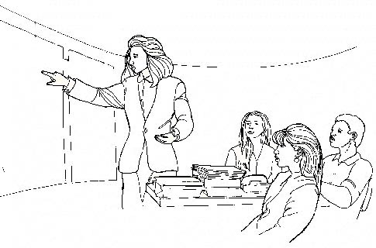
Training (continued)
Training must be during working hours, at no cost to the worker, conducted when tasks with exposure are assigned and at least once a year after that. At least these things must be covered:
      The hepatitis B vaccine, including the benefits of being vaccinated and that the vaccine is free.
      Who to contact in an emergency with blood or OPIM.
      What to do if there is exposure.
      The labeling and color-coding system.
      The right to ask questions and get answers.
      The person that trains must know about the subject and how the information applies to your workplace.

Slide 51
Adiestramiento (continua)
Adiestramiento tiene que ser durante tiempo de trabajo, sin costo al trabajador, cuando se le pide que haga trabajo con exposición y volver a repetirlo a partir de entonces por lo menos una vez al año. Por lo menos, esto se tiene que discutir:
      La vacuna contra la hepatitis B, incluyendo los beneficios de ser vacunado y que la vacuna es gratis.
      A quién avisar en una emergencia con sangre u OPIM.
      Que hacer si hay exposición.
      El sistema de etiquetado y de identificación de colores.
      El derecho de hacer preguntas y recibir contestaciónes.
      La persona que adiestra tiene que saber del tema y como usar la información en su lugar de trabajo.

Slide 52
OTHER TOPICS INCLUDE OTROS TEMAS INCLUYEN
Accident Investigation Investigación de Accidentes
Bloodborne Pathogens Patógenos de la Sangre
Excavations Excavaciones
Fall Protection Protección Contra Caídas
Hazard Communication Comunicación de Riesgo
Hazard Identification Localización de Riesgos
Hazardous Energy Control Control de Energía Peligrosa
Industrial Vehicles Vehículos Industriales
Machine Safeguarding Resguardos de Máquinas
Manual Material Handling Manipulación Manual de Cargas
Occupational Health Higiene Laboral
Portable Ladders Escaleras Portátiles
Restaurant Safety Tip Sheets Hojas de Consejos para Restaurantes
Safety Committees and Comités de Seguridad y Reuniones de Safety Meetings Seguridad
Scaffolds Andamios
Toll free number in Spanish: 1 (800) 843-8086
Toll free number in English: 1 (800) 922-2689
Web site: osha.oregon.gov

